Slide 1
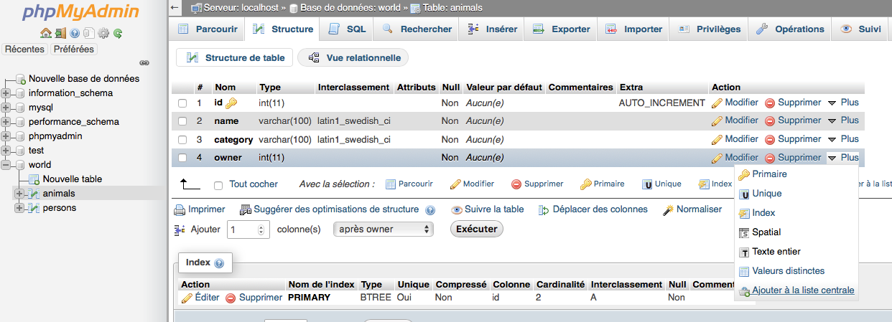
Créer une clé étrangère
On choisie au à quel colonne on veut donner une clé étrangère ensuite, ensuite on va dans index et on valide.

Slide 2
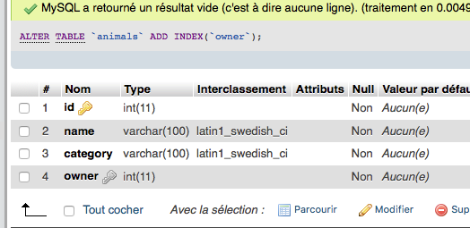
La clé étrangère a bien été affilié à la colonne voulus et elle pointe sur une clé primaire d’une autre table.

